Slide 1
Metody hydrogeologického výzkumu VI.
Stabilní Izotopy v hydrogeologii

Slide 2
Co je to izotop?
Iso (stejno) + topos (místo) stejná pozice v periodické tabulce prvků
Atom stejného prvku (stejný počet protonů) s odlišným počtem neutronů ➔ rozdílné nukleonové číslo
Nukleonové číslo
N+Z
Prvek
Z
Protonové číslo
např. izotopy vodíku

Slide 3
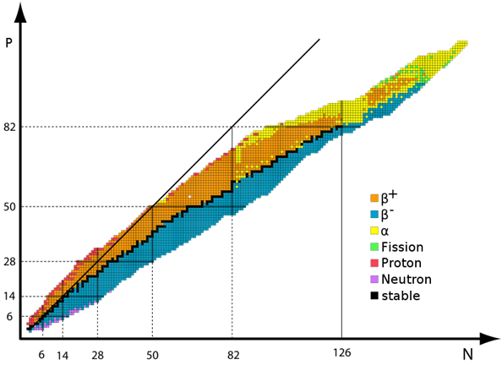
Vlastnosti izotopů
Existuje více než 2000 izotopů
Stabilní isotopy
pouze 264 je stabilních
např. ¹⁸O; ²H; ¹³C
Nestabilní izotopy
radioaktivní rozpad
např. ³H (tritium); ¹⁴C

Slide 4
Využití izotopů
Tam kde tradiční nástroje HG výzkumu nepostačují nebo nedávají jednoznačnou odpověď
Stabilní izotopy - využití jako stopovače:
původ vody, klimatické a topografické poměry v době infiltrace vod (relativní datování vod), původ rozpuštěných látek
Nestabilní izotopy
Datování doby vzniku podzemních vod
Aplikace výsledků
zpřesnění konceptu studovaného hydrogeologického systému:
rozlišení odlišných typů podzemních vod – čerstvé vs. starší aj.
detekce prostředí a intenzity infiltrace posouzení hloubky oběhu podzemních vod
propojení s jinými zvodněmi, atd.

Slide 5
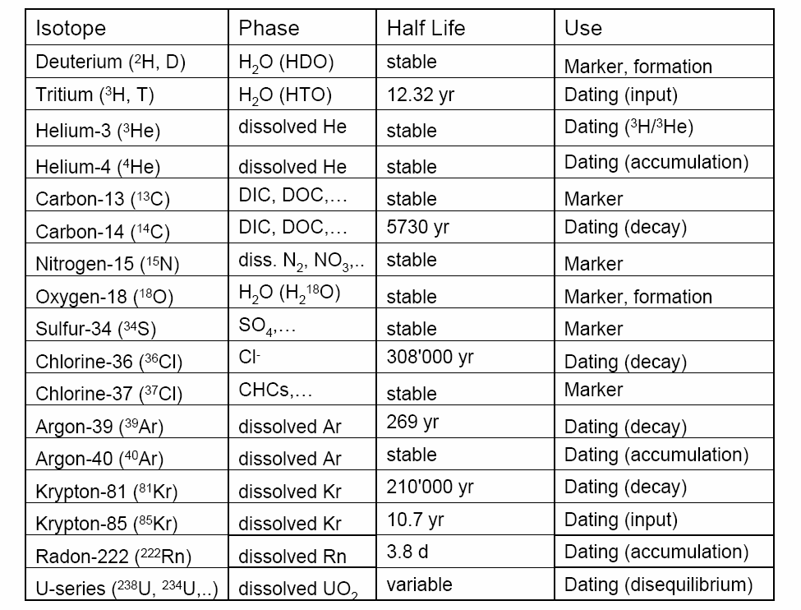
Využití izotopů
Izotopy běžně využívané v hydrogeologii

Slide 6
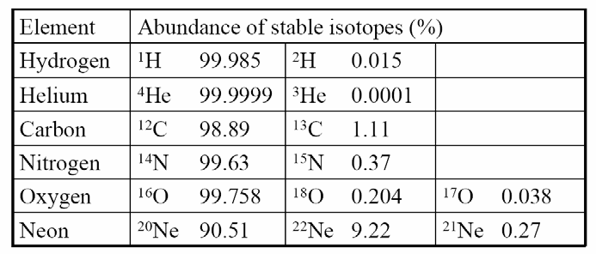
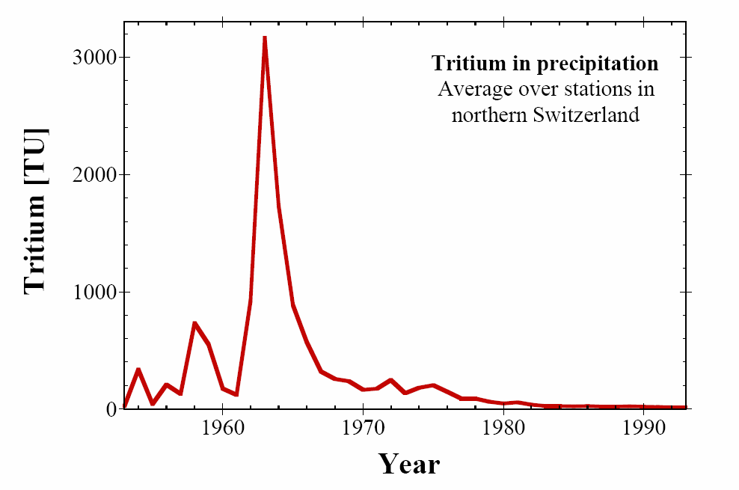
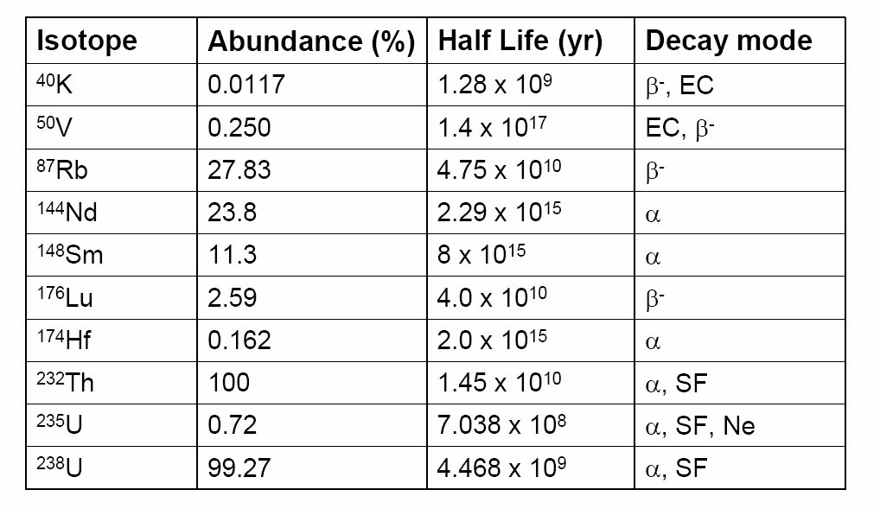
Zastoupení a původ izotopů
Zastoupení stabilních izotopů
Vliv člověka na zastoupení nestabilních
izotopů
Pík vrcholí v roce 1963, typický pro severní polokouli
Zastoupení nestabilních izotopů
Zkreslení dat vlivem jaderných testů a spalování fosilních paliv

Slide 7
Izotopické poměry
rozdíly v zastoupení jednotlivých izotopů jsou velmi malé
absolutní hodnotu koncentrace je obtížné analyzovat
pro většinu studií je tak využíváno poměrů v jejich zastoupení
mnohem přesnější je porovnání poměrů izotopů ve vzorku s poměrem izotopů ve srovnávacím vzorku - standartu

Slide 8
Izotopové standardy
V-SMOW – Vienna Standard Mean Ocean Water – oceánská voda uchovávaná v Rakousku – O and H standard
PDB – Pee Dee Belemnite – fosilie belemnita z lokality Pee Dee formace v Kanadě – C a O
CDT – Canyon Diablo Troilite – úlomek meteoritu v kráteru v Arizoně, obsahuje FeS minerál Troilite – S
AIR – atmosférický vzduch - N

Slide 9
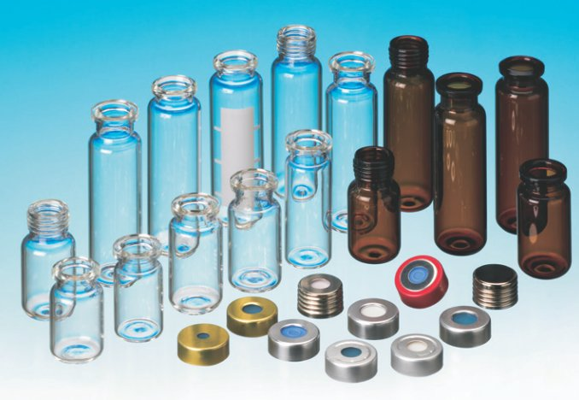
Vzorkování vod na izotopovou analýzu
důkladné naplánování míst odběru, četnosti vzorkování a volby analyzovaných izotopů
vzorkování podzemních vod: prameny – co nejblíže místu jejich vývěru; vrtu – ne z hladiny; povrchové vodoteče – v době hydrologického minima
vzorkování atmosférických srážek – srážky kumulovat pod tenkou vrstvou oleje k zamezení výparu
vzorkovnice musí být suchá
ve vzorku nesmí být vzduchová bublina, vzorkovnice musí dobře těsnit (závit lze zakapat voskem)
vzorky se musí chladit, v plastové vzorkovnici je vhodné zmrazit (omezení výparu)
požadované min. množství vody je 50 ml
www.thermofisher.cz

Slide 10
Měření stabilních izotopů
Vyjádření izotopového poměru jako počet částic na tisíc (per mil) v promile ‰:
δ¹⁸Ο = [Rx / Rs - 1] x 1000 = per mil (‰)
kde:
Rx = těžší izotop (¹⁸O) / lehčí izotop (¹⁶O) ve vzorku
Rs = těžší izotop (¹⁸O) / lehčí izotop (¹⁶O) ve standartu

Slide 11
Měření stabilních izotopů
Vyjádření izotopového poměru jako počet částic na tisíc (per mil) v promile ‰:
δ¹⁸Ο = [Rx / Rs - 1] x 1000 = per mil (‰)
Např. delta ¹⁸O = -10 ‰ znamená, že v odebraném vzorku je o 10 částic izotopu ¹⁸O méně než ve srovnávacím vzorku (SMOW).
➔ V analyzovaném vzorku je tedy deficit těžších izotopů oproti standardu.

Slide 12
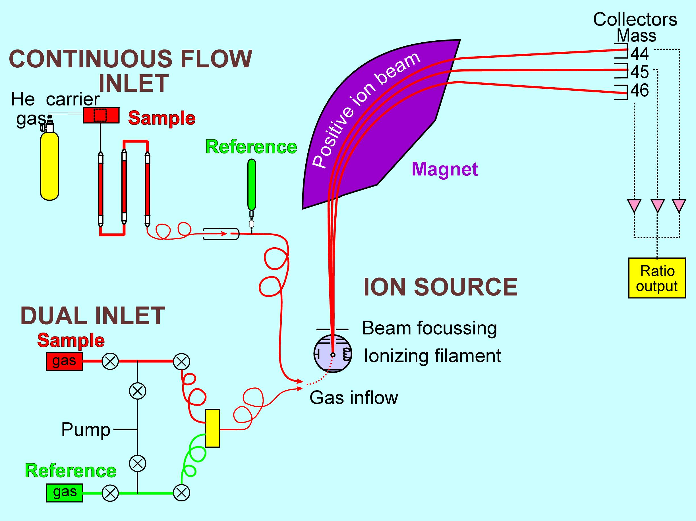
Měření stabilních izotopů
Hmotnostní spektroskop – široké spektrum analyzovaných izotopů
Vzorek je umístěn do přístroje a podstoupí odpařování.
Složky vzorku jsou ionizovány například dopadem elektronového paprsku -- vytvoření nabitých částic – iontů.
Ionty jsou odděleny podle m/Q poměru v analyzátoru elektromagnetického pole.
Ionty jsou detekovány, obvykle kvantitativní metodou.
Iont je zpracován hmotnostním spektrometrem.
hmotnostní analyzátor – třídění iontů podle hmotnosti
detektor – určení hojnosti každého iontu
převedení molekul plynu na ionty

Slide 13
Měření stabilních izotopů
Laserový spektroskop
(Martin Šanda, ČVUT)
Měření
z vialky v autosampleru je napíchnut 1.2 mL stříkačkou vzorek a transportován do výparníku za septem pouze cca 700 nL (4x1016 molekul vody)
vypařený vzorek je po cca 1 min transportován podtlakovým čerpadlem do komory laseru
v laseru probíhá měření (vpuštění světla las. diodou a měření útlumu – tzv. ringdown (vyznění)) – cca 6 ms – 20x
komora je po každém měření vyprázdněna suchým vzduchem (1 měření a čištění ~ 2 minuty)
Ekonomika provozu
každý vzorek je napíchnut 9x pro statistické zpracování měření (jedno měření 108sec) = 50 vzorků + standardy = cca 23.5 hodin denně získáme analýzy cca 50 vzorků bez průběžné obsluhy
nákladová cena výsledku ¹⁸O + ²H v jednom vzorku je cca 250 Kč
(10x levnější než hmotnostní spektrometr) - 10x menší pořizovací cena (cca 1.5 mil Kč) a levnější provoz a obsluha – více vzorků za den
(Martin Šanda, ČVUT)

Slide 14
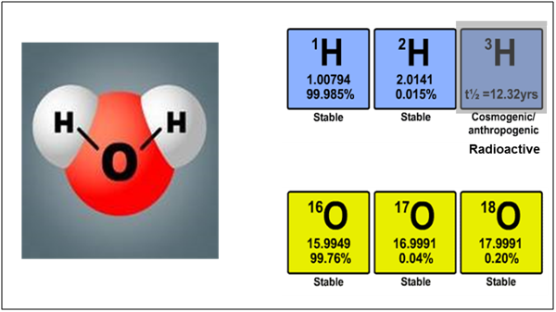
Frakcionace izotopů
Proces při kterém dochází k selekci izotopů.
Pokud proces upřednostňuje těžší izotopy, dochází k reakci vedoucí k izotopicky těžšímu produktu, zbytek je naopak izotopicky lehčí.
Izotopy vody:
Izotopy vody jsou vždy srovnávány se standardem V-SMOW.
Využívány jsou nejčastěji radioaktivní izotop tritium ³H a stabilní izotopy deuterium ²H, protium ¹H a kyslík ¹⁸O a ¹⁶O.

Slide 15
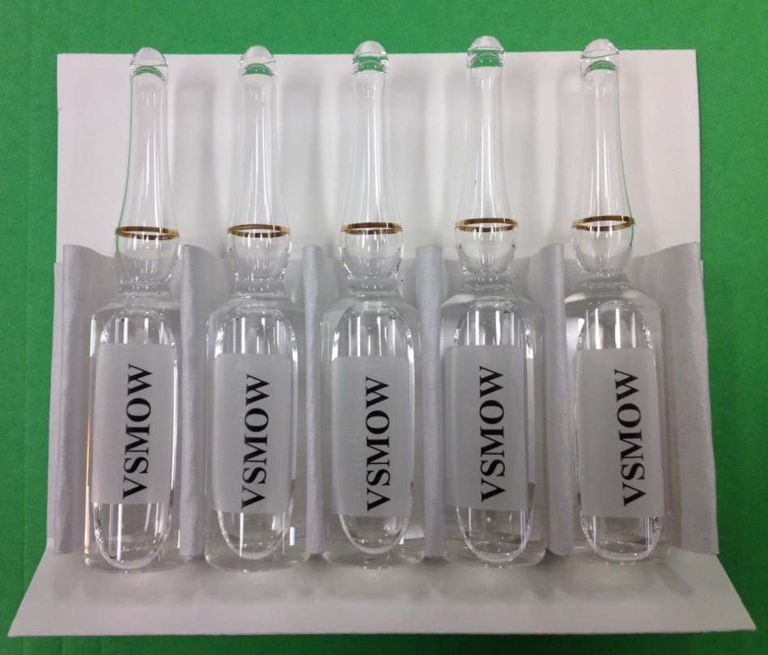
Izotopový standard pro vodu V-SMOW
V-SMOW – Vienna Standard Mean Ocean Water
Jedná se o čistou neslanou vodu, která je směsí vybraných vod oceánů s průměrným zastoupením ¹⁸O a ²H vyskytujícím se v oceánech.

Slide 16
Stabilní izotopy vody
Izotopy kyslíku: měření dvou nejhojnějších izotopů
¹⁸O/¹⁶O = 2.0052*10-3 (V-SMOW)
v hydrologii v rozmezí 1:500–1:507
²H (Deuterium)
²H/¹H = 1.5576*10-4 (V-SMOW)
v hydrologii v rozmezí 1:6420–1:7400

Slide 17
Proč dochází k frakcionaci izotopů vody?
Kinetická energie je pro těžké a lehké izotopy:
V případě např. ¹⁸O a ¹⁶O je:
Bez ohledu na teplotu je rychlost molekul lehčího izotopu ¹⁶O 1,06krát vyšší než rychlost těžšího ¹⁸O.
Lehčí molekuly tak difundují a vypařují se rychleji než těžší.
To je příčinou typického deficitu těžších izotopů vody ve vzorcích – voda se během vodního cyklu zlehčuje.

Slide 18
Frakcionace izotopů ve vodním prostředí
voda/pára – lehčí izotop ¹⁶O se vypařuje snadněji
voda/hornina – frakcionace probíhá také mezi vodou a horninou, přednostní včlenění ¹⁸O do horniny, protože ¹⁶O má nižší vibrační energii (vibrační energie roste s atomovou hmotností) – obtížněji se včleňuje do horniny
poměr izotopů v CaCO₃ odráží poměr v mořské vodě, srovnávací standard je PDB

Slide 19
Frakcionace jako odraz změn klimatu
Vliv výparu
preferenční výpar izotopicky lehčí vody
zakomponování do deště a sněhu
během glaciálu odebráno více ¹⁶O z oceánu a uchováno na souši ve formě ledu
poměr ¹⁸O/¹⁶O vody „zbývající“ v oceánu se stává těžším (více ¹⁸O)
stejně tak schránky mořských živočichů se obohacují o ¹⁸O

Slide 20
Frakcionace jako odraz změn klimatu
Vliv teploty
rozdíly ve vibračních energiích jsou zřetelnější při nižších teplotách
schránky živočichů do sebe zakomponují více ¹⁸O když je chladněji

Slide 21
Frakcionace jako odraz polohy hydro(geo)logického systému na Zemi
Vliv na výsledný poměr izotopů ¹⁸O/¹⁶O má:
nadmořská výška infiltrace srážek
vzdálenost místa infiltrace od moře
teplota vzduchu v místě infiltrace srážek
salinita vod v místě jejich výparu

Slide 22
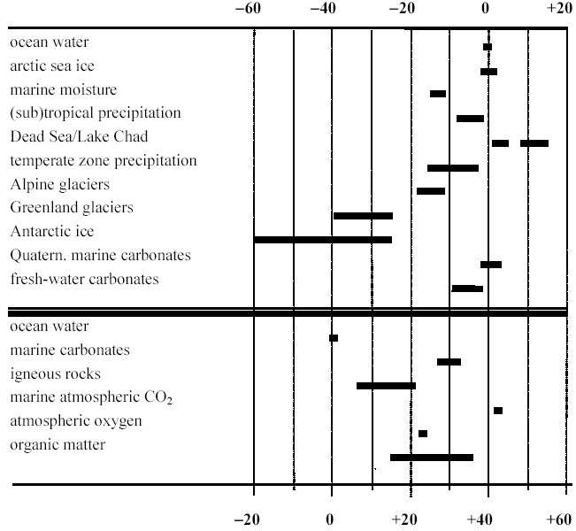
Frakcionace izotopů ve vodním prostředí

Slide 23
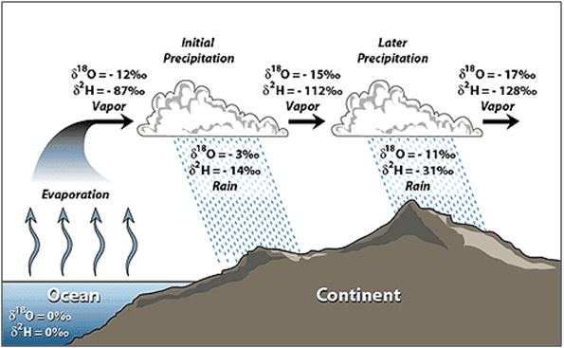
Frakcionace izotopů ve vodním prostředí
izotopické zlehčování vody

Slide 24
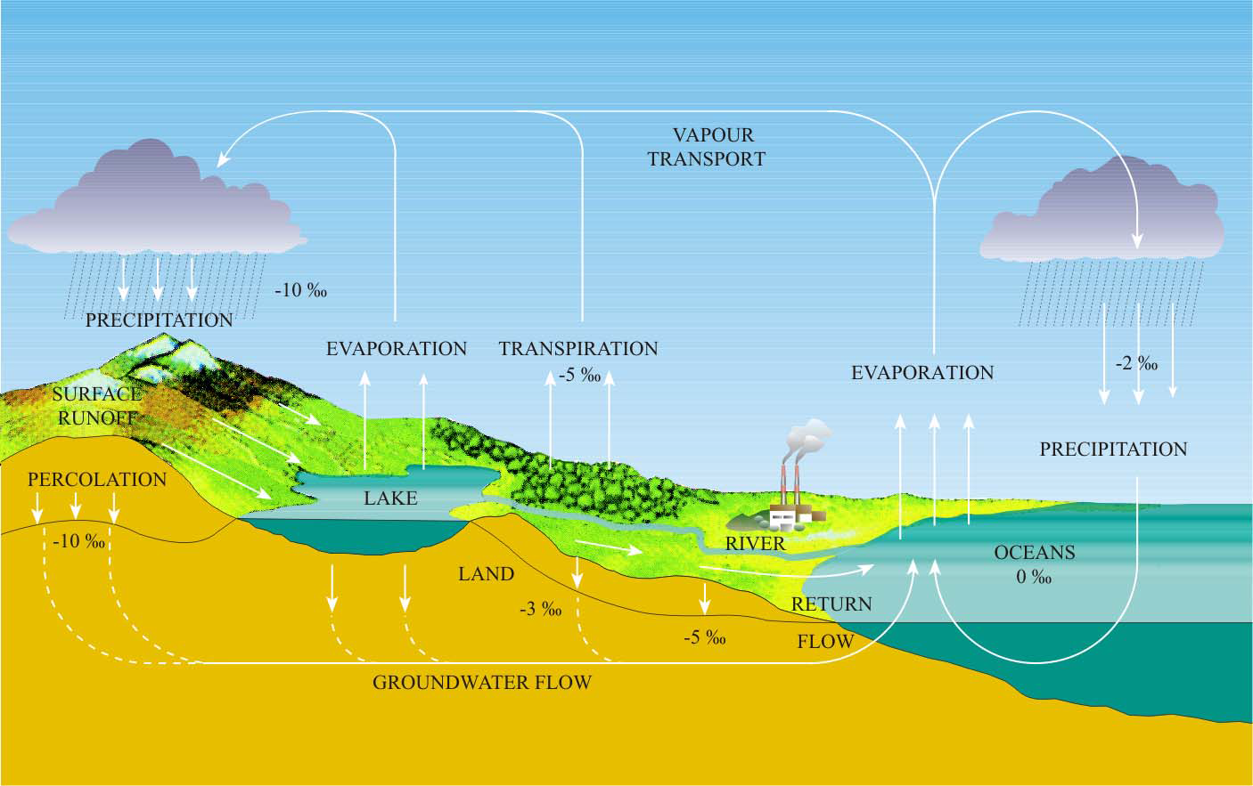
Frakcionace izotopů ve vodním prostředí
IAEA

Slide 25
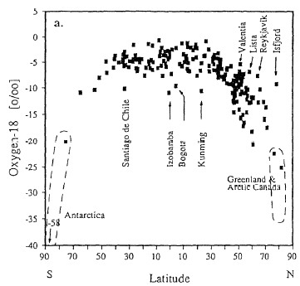
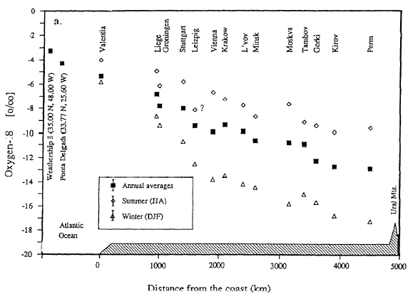
Izotopové složení vody vs. vzdálenost
Deficit ¹⁸O se zvyšuje s rostoucí vzdáleností od zdroje par tedy od moře - Rayleighova destilace těžších izotopů z vodních par.

Slide 26
Izotopové složení vody vs. vzdálenost
Deficit ²H v podzemní vodě kvartérních zvodní se zvyšuje s rostoucí vzdáleností od Atlantského oceánu jakožto zdroje vod kvartérních zvodní.
(Sontag et al., 1980)

Slide 27
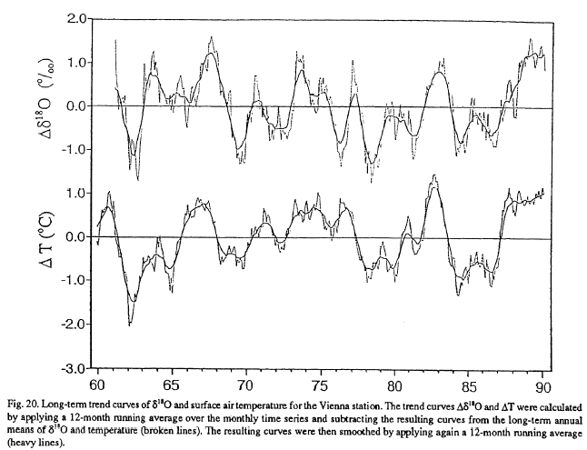
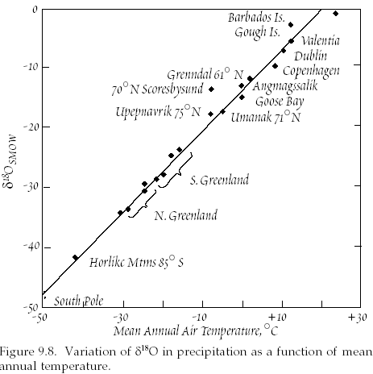
Izotopové složení vody vs. teplota
Deficit ¹⁸O se snižuje s rostoucí teplotou vzduchu v mracích – určení teploty vzduchu v době infiltrace vod.

Slide 28
Relativní určení stáří vod
Odraz teploty v době vzniku podzemních vod
Deficit ¹⁸O v podzemních vodách pocházejících z Pleistocénu a Holocénu v jižní Anglii (podle Bath et al. 1979).

Slide 29
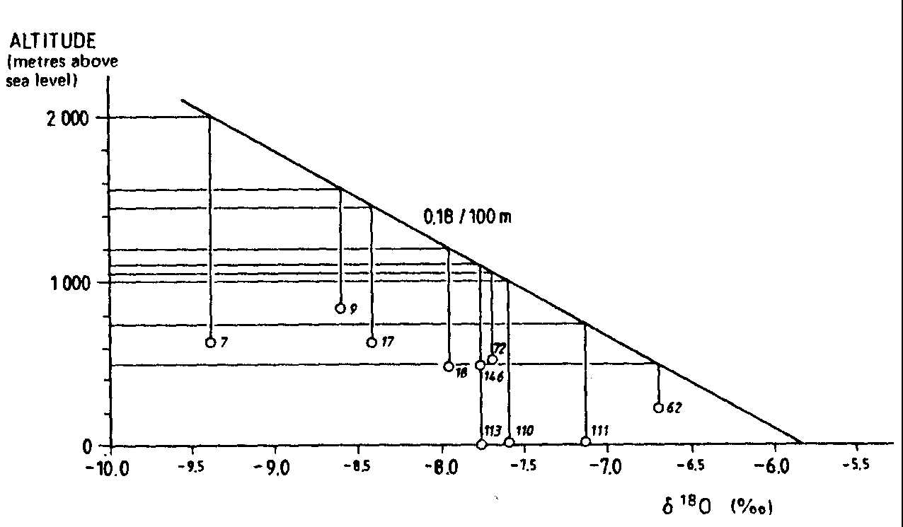
Izotopové složení vody vs. nadmořská výška
Deficit ¹⁸O se zvyšuje s rostoucí nadmořskou výškou, určení nadmořské výšky infiltrační zóny.
Obvykle ochuzení vod o ¹⁸O v intervalu -0,15 až 0,5 ‰ na nárůst 100 m nadmořské výšky. U deutéria pokles o -1 až -4 ‰.
(Luis Araguás, IAEA, 2010)

Slide 30
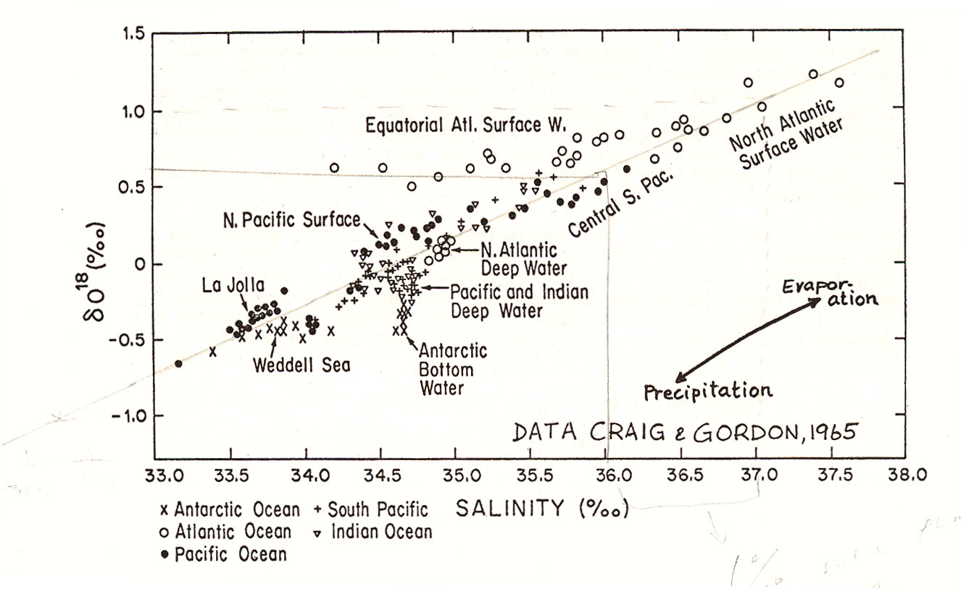
Izotopové složení vody vs. salinita
Deficit ¹⁸O se snižuje s rostoucí salinitou vody v oceánu.

Slide 31
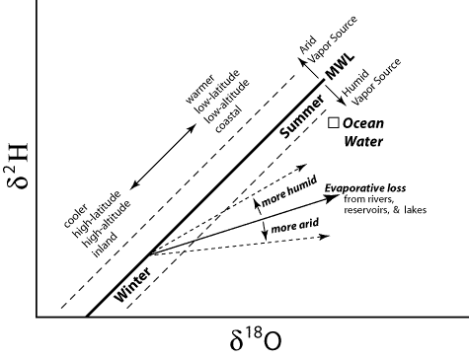
Global Meteoric Water Line
Dlouhodobé pozorování potvrdilo lineární korelaci mezi δ²H and δ¹⁸O reprezentovanou rovnicí
Pomocí této linie lze identifikovat prostředí v době infiltrace (vzniku) vzorkovaných vod
δD =8(δ¹⁸O) +10
(Luis Araguás, IAEA, 2010)

Slide 32
Local Meteoric Water Line
Dlouhodobé pozorování potvrdilo lineární korelaci mezi δ²H and δ¹⁸O reprezentovanou rovnicí
Pomocí této linie lze identifikovat prostředí v době infiltrace (vzniku) vzorkovaných vod
δD =8(δ¹⁸O) +10
(Luis Araguás, IAEA, 2010)

Slide 33
Vliv evaporace
Deuterium excess
Indikátor paleoklimatu, je funkcí průměrné relativní humidity v atmosféře nad oceánem (východní středomoří +22 ‰ (izotopicky těžší oproti GWML = 10 ‰) a nad Antarktidou 0 ‰
Efekt evaporace
Obohacení vody těžšími izotopy. Lineární regrese prokládající vody se sklonem 4 (evaporace z povrchových vod) až 2 (evaporace z nesaturované zóny) je typický pro vody, které byly v době vzniku ovlivněny evaporací

Slide 34
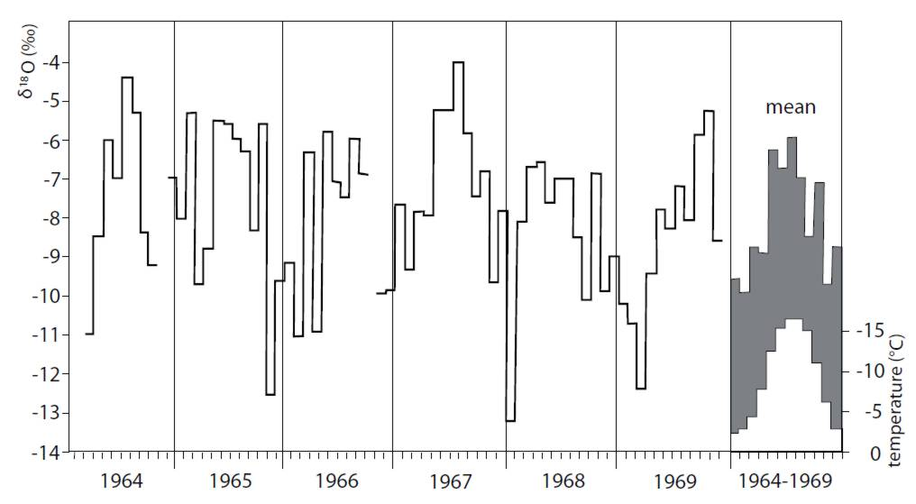
Vliv teploty
Vodní molekuly s různou molekulární hmotností mají různé tlaky par, proto molekuly lehčí snadněji přecházejí do par. Tento proces je teplotně závislý – frakcionace, v zimě jsou srážky izotopicky lehčí.
Teplotní koeficient:
pro ¹⁸O je 0,58 ‰ na jeden ⁰C nebo méně (příbřežní oblasti 0,2)
teplotní koeficient pro ^{2H} je 5,6 ‰ na jeden ⁰C nebo méně

Slide 35
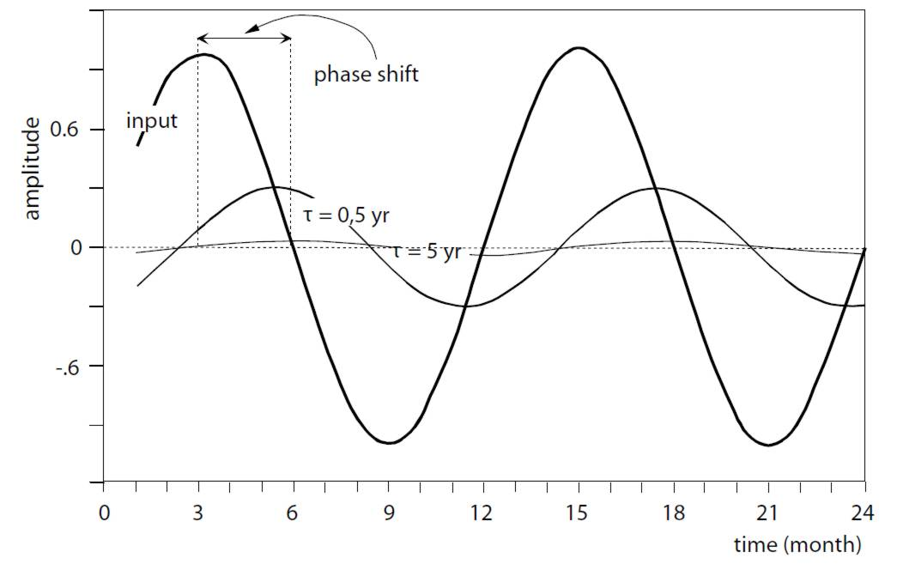
Vliv teploty Určení absolutního stáří vody
Sezónní kolísání izotopového složení
Sezónní trend lze popsat sinusoidou jejíž amplituda může u mladých podzemních vod určit jejich čas vzniku - do 5 let
Separace podzemního odtoku z hydrogramu

Slide 36
Vliv teploty Určení absolutního stáří vody
Určení stáří vod na základě výrazných změn klimatu – doby ledové, meziledové ➔ Pleistocén a Holocén
Během dob ledových srážky vlivem nižších teplot izotopicky lehčí (v Evropě o 1,5 ‰ až 2,0 ‰ ¹⁸O)

Slide 37
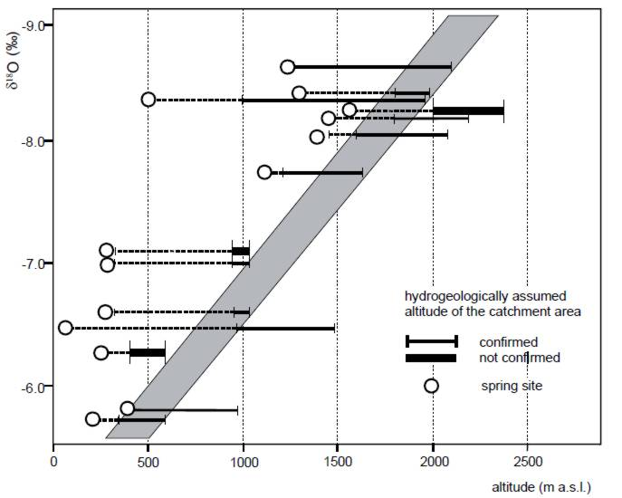
Vliv nadmořské výšky
S rostoucí nadmořskou výškou klesá teplota a mění se izotopové složení
Ve vyšších nadmořských výškách jsou srážky izotopicky lehčí
Výškový gradient pro δ¹⁸O je od -0,15 do 0,4 ‰ na 100 m, pro δ²H cca 8krát vyšší
Podle této závislosti lze posoudit nadmořskou výšku oblasti infiltrace podzemních vod, vzorkované body však od sebe nesmějí být příliš vzdáleny, protože vliv nadmořské výšky by mohl být převážen tzv. kontinentálním efektem.
pozice míst drenáže je níže než pozice infiltračních oblastí

Slide 38
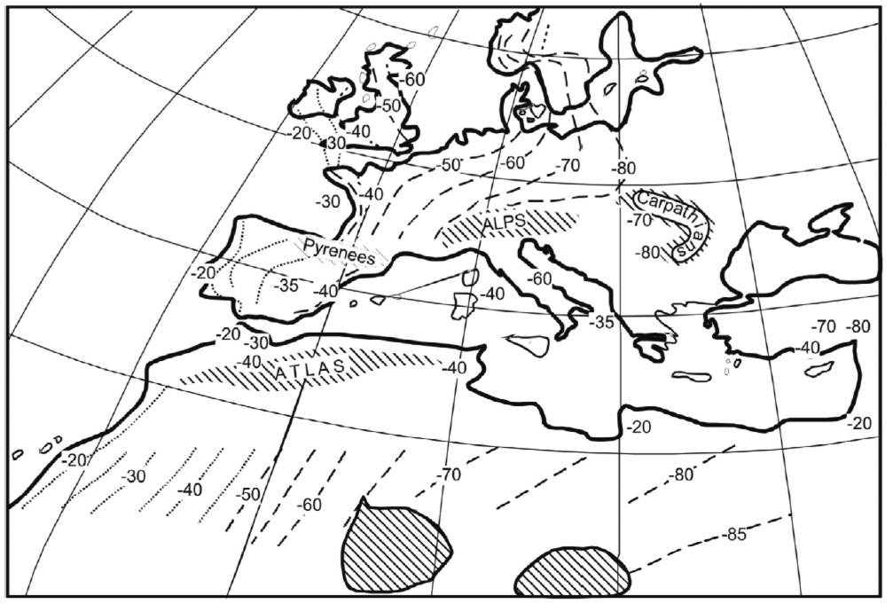
Kontinentální efekt
Během postupu mraku nad kontinentem dochází ke kondenzaci par
Do kondenzované fáze přednostně vstupují těžší molekuly, tedy δ¹⁸O and δ²H
Výsledný prostorový vzorec rozdělení isotopového složení je dán morfologií terénu a vzdáleností od zdroje vodních par

Slide 39
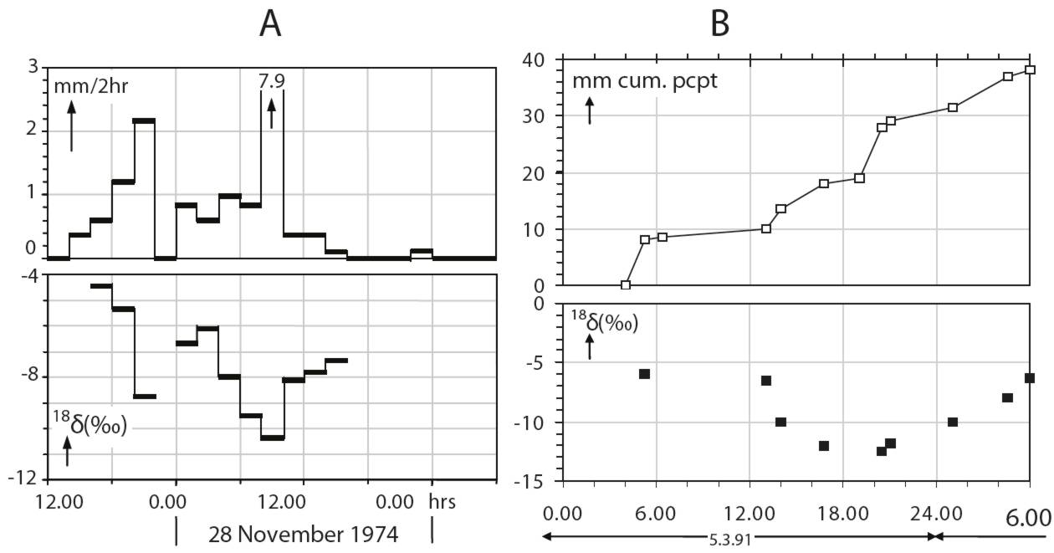
Vliv objemu srážek
Intenzivní náhlé dešťové srážky způsobují výraznější ochuzení o těžší izotopy než mírný déšť

Slide 40
Využití stabilních izotopů v hydrogeologii
Určení místa infiltrace podzemních vod
paleovody – izotopicky odlišné od současných srážek (databáze GNIP), důležitým ukazatelem je především d excess (nadbytek ²H při zastoupení ¹⁸O na WML 0,0)
nadmořská výška oblasti infiltrace a vzdálenost od zdroje vodních par
Určení doby infiltrace podzemních vod
velmi mladé vody – sezónní kolísání izotopového složení
určení klimatických poměrů v době vzniku vod a datování absolutního stáří podzemních vod podle studií pylů vs. ¹⁴C, jezerních sedimentů vs. ¹⁴C (Pleistocén až Holocén – období výrazných a četných klimatických změn)

Slide 41
Příklady využití GMWL
Viz prezentace Luise Araguáse:
Workshop on Flow-path characterization, Munich, 29 June 2010, IAEA
Zdroj:
www.bioforsk.no/ikbViewer/Content/96922/ARAGUAS_Workshop_Flowpath%20Characterization.pdf

